Slide 1







Noções básicas de
integração contínua e boas práticas de programação em geral
Matheus Neder – Arquiteto de Software BHS/Olé Consignado

Slide 2
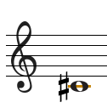
C# (C Sharp)
Anders Hejlsberg (Turbo Pascal e Delphi)
Microsoft .NET Framework
ECMA 334 - ISO/IEC 23270
Mono
dotGNU
Portable.NET

Slide 3
Revisão relâmpago
Tipos de valor e tipos de referencia e gerenciamento de memória
Classes e estruturas e seus membros
Campos (atributos)
Métodos
Propriedades
Herança e polimorfismo
Interfaces

Slide 4
Gerenciamento de memória

Slide 5
Gerenciamento de memória

Slide 6
Gerenciamento de memória

Slide 7
Gerenciamento de memória

Slide 8
Memória

Slide 9
Memória

Slide 10
Gerenciamento de memória

Slide 11
Gerenciamento de memória

Slide 12
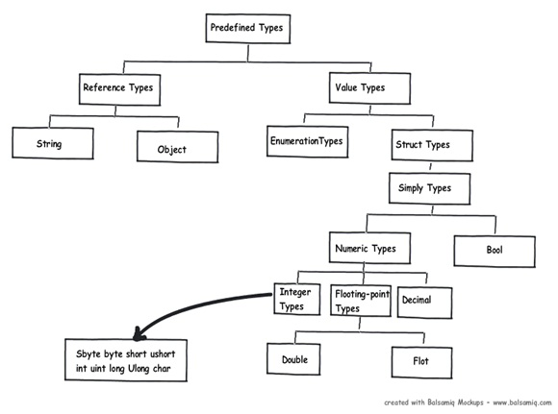
Tipos de dados
Fonte: https://www.codeproject.com/Articles/76153/Six-important-NET-concepts-Stack-heap-value-types

Slide 13
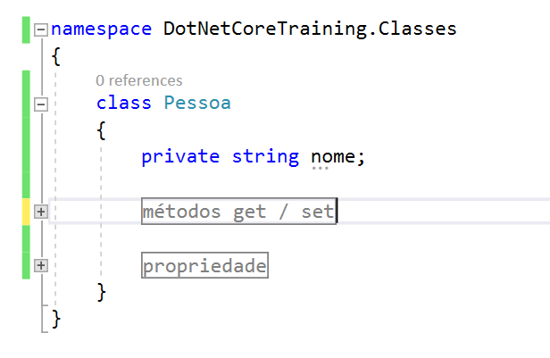
Classes e estruturas
Campos (atributos)
Métodos
Propriedades

Slide 14
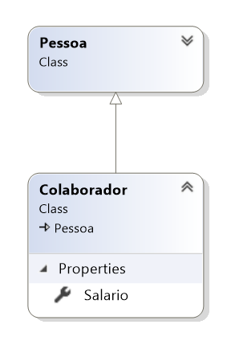
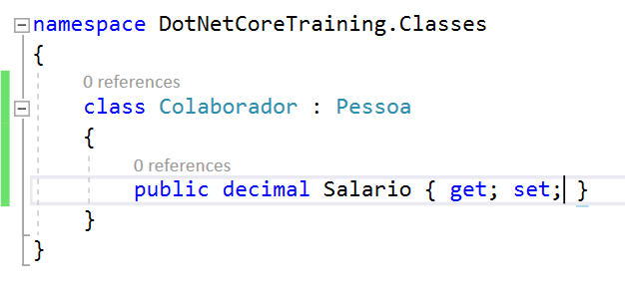
Herança e polimorfismo
Obs.: Herança é possível apenas para tipos de referencia

Slide 15
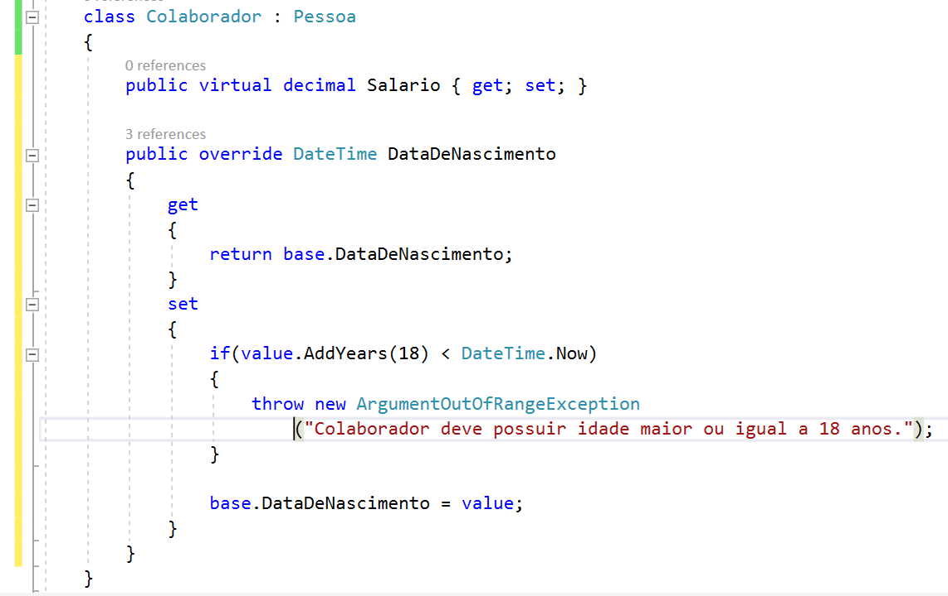
Herança e polimorfismo

Slide 16
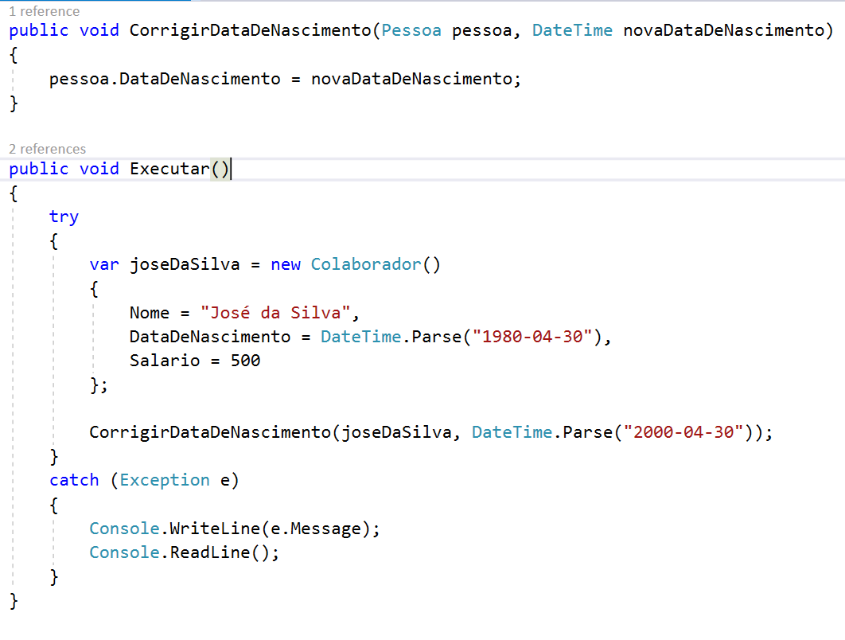
Herança e polimorfismo
1

Slide 17
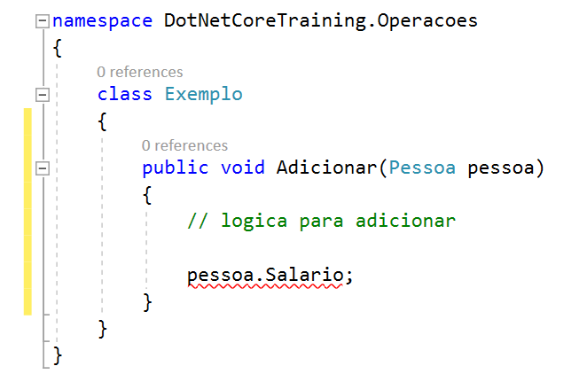
Herança e polimorfismo

Slide 18
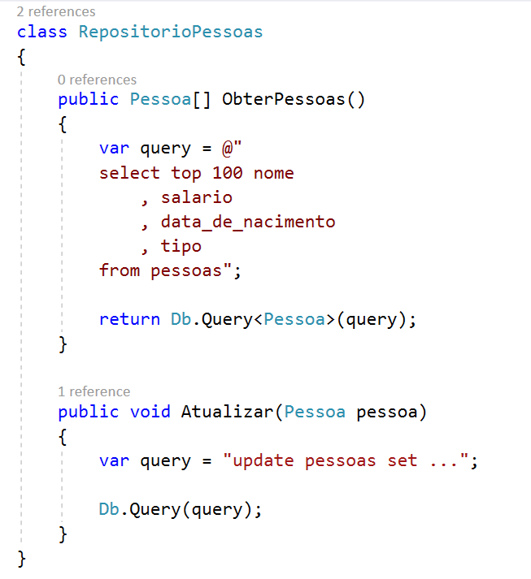
Interfaces

Slide 19
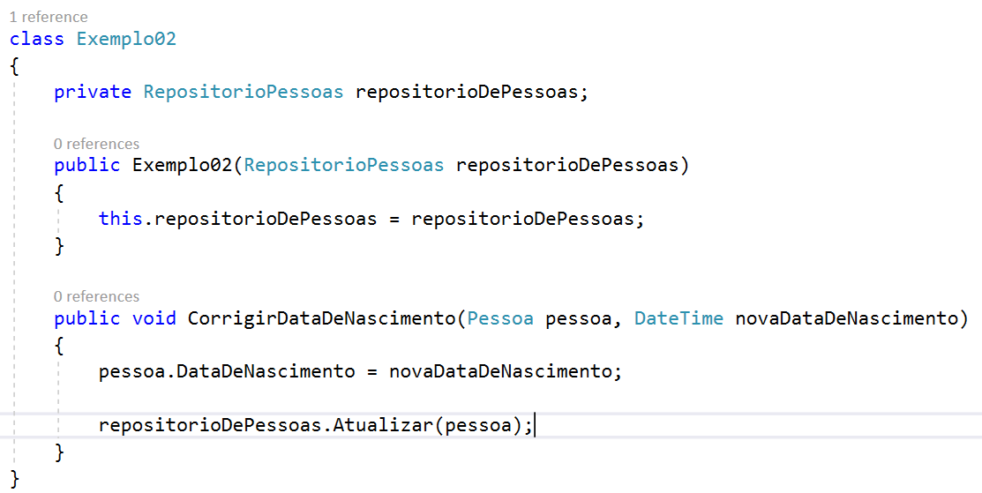
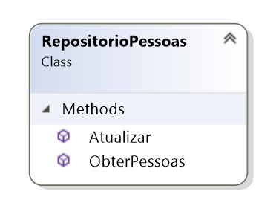
Interfaces

Slide 20
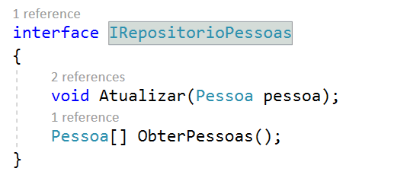
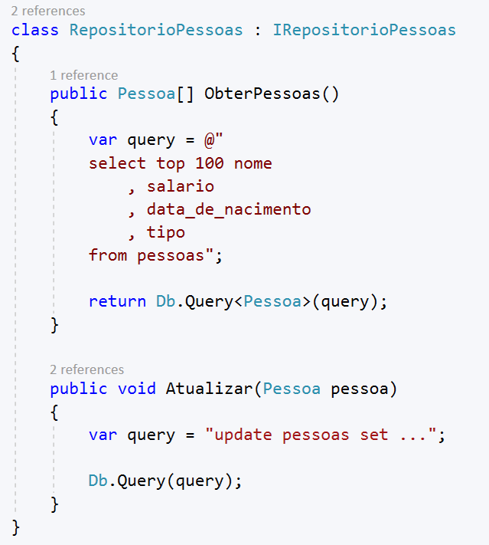
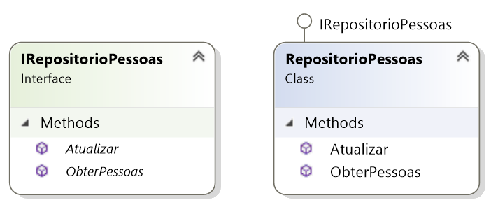
Interfaces

Slide 21
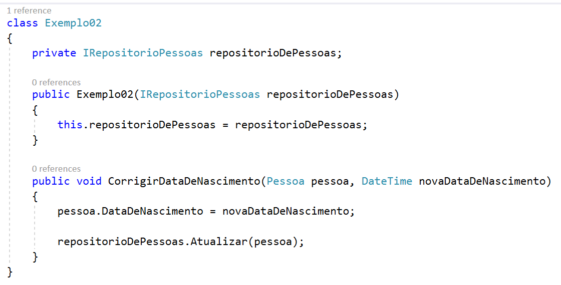
Interfaces

Slide 22

https://goo.gl/forms/6UP0BiX2lNTol2xx2

Slide 23

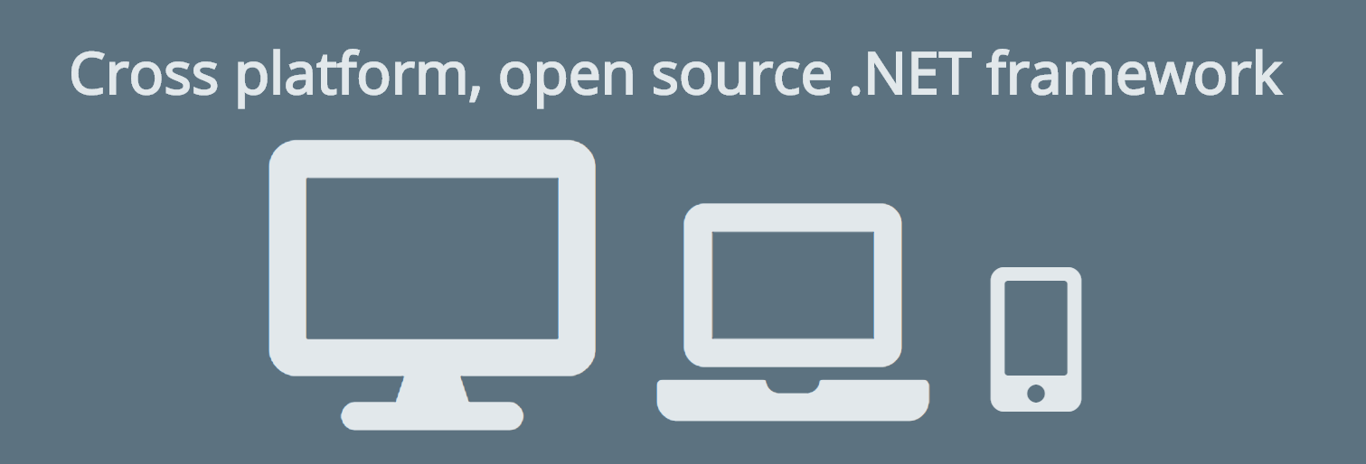
European Computer Manufacturers Association
Standard ECMA-335 (CLI) / ECMA-334 (C#)
Ximian / Novell

Slide 24

European Computer Manufacturers Association
Standard ECMA-335 (CLI) / ECMA-334 (C#)
Ximian / Novell

Slide 25
.NET Core vs .NET Framework
.NET Framework
.NET Core
Windows
Windows, Linux, Mac …
NET Core SDK

Slide 26
.NET Core vs .NET Framework
.NET Framework
.NET Core
.NET Core Runtime
Windows
Código da aplicação
Código da aplicação
Windows
Windows, Linux, Mac …

Slide 27


.NET Standard

Slide 28
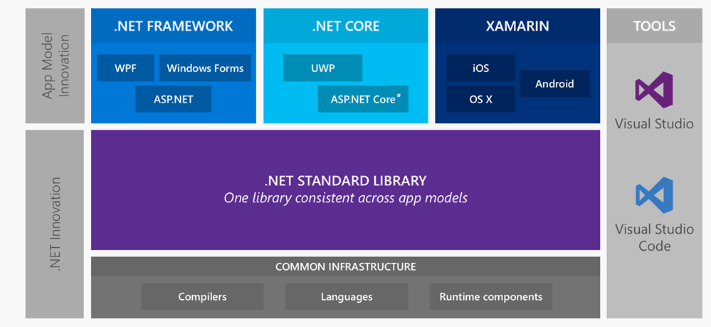
.NET Standard
https://www.slideshare.net/dotnet18/moving-forward-with-aspnet-core

Slide 29
.NET Standard
.NET Standard | 1.0 | 1.1 | 1.2 | 1.3 | 1.4 | 1.5 | 1.6 | 2.0
.NET Core | 1.0 | 1.0 | 1.0 | 1.0 | 1.0 | 1.0 | 1.0 | 2.0
.NET Framework | 4.5 | 4.5 | 4.5.1 | 4.6 | 4.6.1 | 4.6.1 | 4.6.1 | 4.6.1
Mono | 4.6 | 4.6 | 4.6 | 4.6 | 4.6 | 4.6 | 4.6 | 5.4
Xamarin.iOS | 10.0 | 10.0 | 10.0 | 10.0 | 10.0 | 10.0 | 10.0 | 10.14
Xamarin.Mac | 3.0 | 3.0 | 3.0 | 3.0 | 3.0 | 3.0 | 3.0 | 3.8
Xamarin.Android | 7.0 | 7.0 | 7.0 | 7.0 | 7.0 | 7.0 | 7.0 | 8.0
UWP | 10.0 | 10.0 | 10.0 | 10.0 | 10.0 | 10.0.16 | 10.0.16 | 10.0.16
Windows | 8.0 | 8.0 | 8.1
https://github.com/dotnet/standard/blob/master/docs/versions.md

Slide 30
.NET Core
Plataforma de desenvolvimento de propósitos gerais
Executa sobre Windows, Linux, macOS, nuvem ou dispositivos embarcados
Open source
Compatível com .NET Framework, Xamarin e Mono via .NET Standard.

Slide 31


ASP.NET Core
O que mudou?

Slide 32

ASP.NET Core
Kestrel
Global.asax
Application_Start
Application_End
Application_Error
…
Web Forms
MVC
MVC
Startup
ConfigureServices
Configure
Modules
Web API
appsettings.json e variáveis de ambiente
Handlers
Injeção de dependência nativo
Web.config
Middlewares

Slide 33
ASP.NET Core
MVC
MVC
Web API 2
Escolha ruim para o nome da biblioteca ou estaria a Microsoft tentando ressuscitar o ASP.NET MVC?

Slide 34

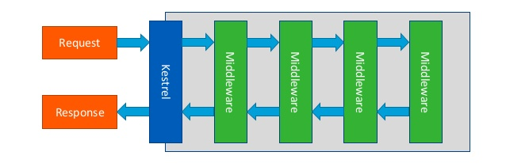
ASP.NET Core
https://imasters.com.br/dotnet/configuracao-e-deploy-de-aplicativos-asp-net-core-2-0-no-iis
https://www.slideshare.net/Avanade-Nederland/introduction-to-aspnet-core

Slide 35
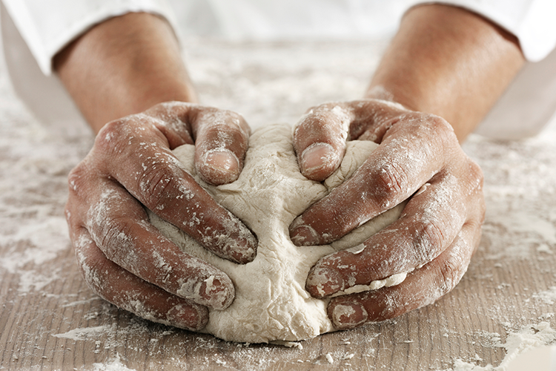
hands-on
http://espacojacyra.com.br/mao-na-massa-colaboradoras-participam-de-treinamento-na-chocolandia/

Slide 36
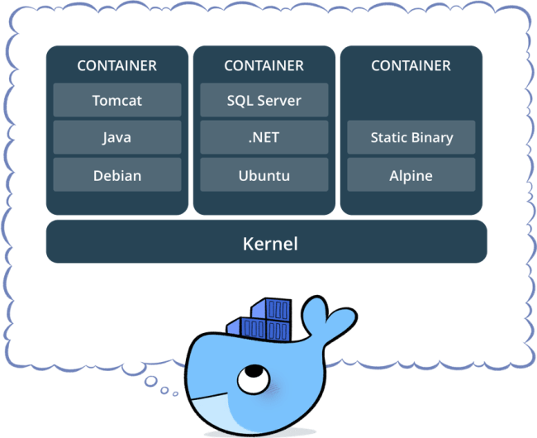
Docker
https://blog.docker.com/2017/08/docker-101-introduction-docker-webinar-recap/

Slide 37
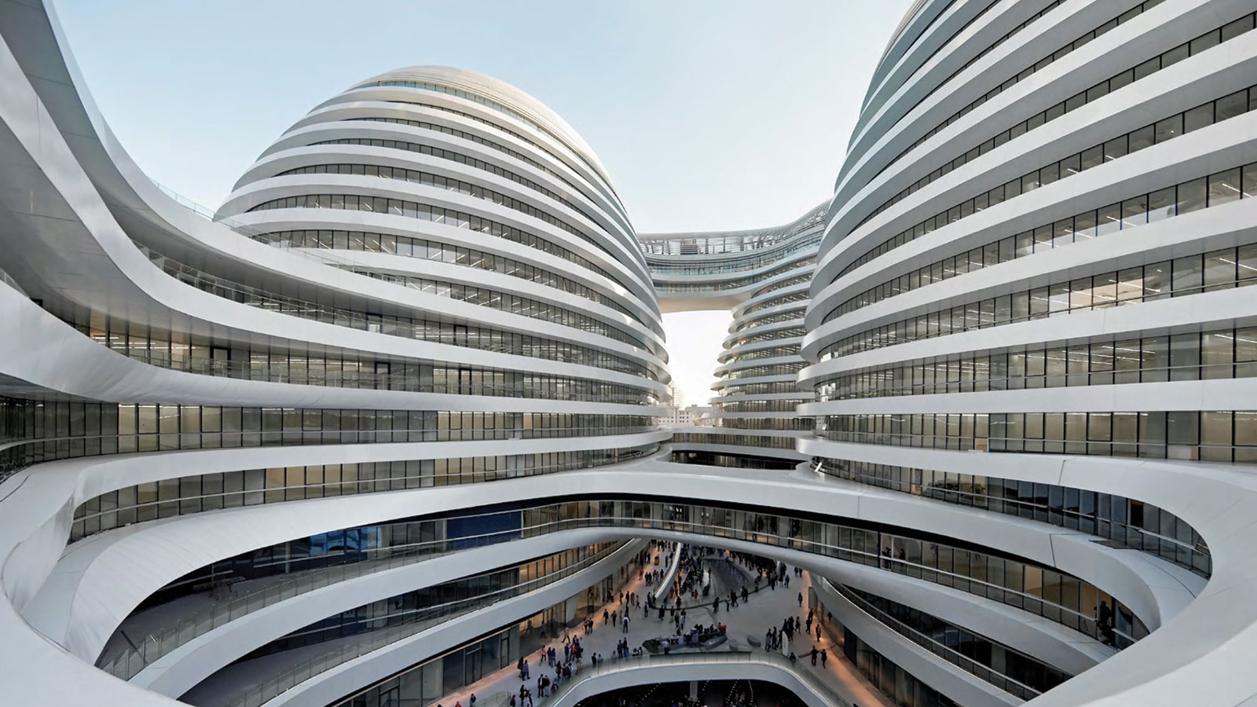
Arquitetura de Software
http://espacojacyra.com.br/mao-na-massa-colaboradoras-participam-de-treinamento-na-chocolandia/

Slide 38
Arquitetura de Software
O termo arquitetura transmite uma ideia de elementos que formam o núcleo do sistema, as peças que são difíceis de alterar. Uma fundação na qual o resto deve ser construído.
Martin Fowler, 2009 (https://www.infoq.com/br/articles/is-design-dead#7)

Slide 39
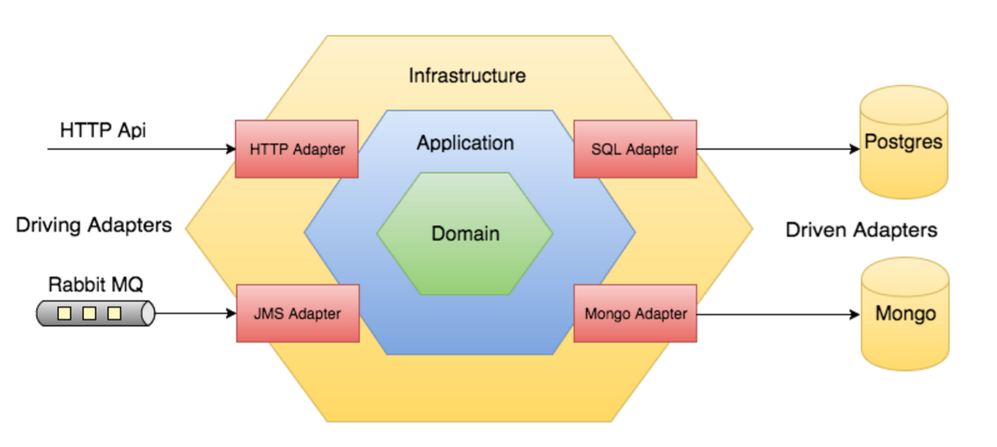
Arquitetura Hexagonal
https://gumtreeuk.github.io/presentations/gumtree-tech-talks/microengines-241116/index.html

Slide 40
Domínio
Definir linguagem ubíqua (onipresente)
terminologias utilizados no domínio do negócio
Classes (modelo de dados)
Serviços
Exceções
Descreve o comportamento do negócio

Slide 41
Domínio
O domínio deve ser agnóstico à tecnologia
O domínio deve ser independente, portanto, não deve depender das demais camadas.

Slide 42
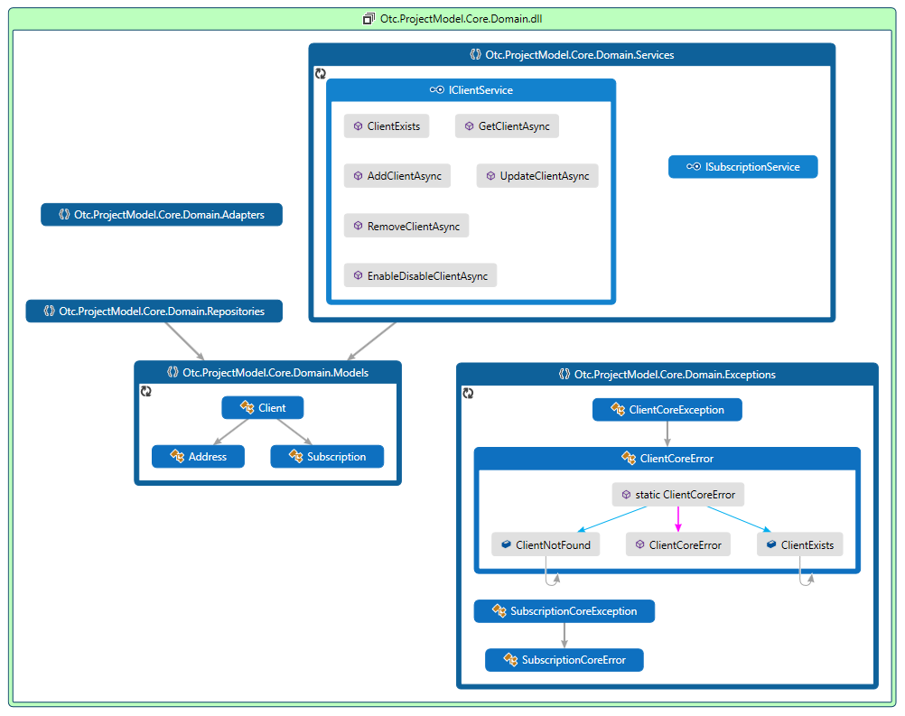
Domínio

Slide 43
Domínio
"Qualquer tolo consegue escrever código que um computador entenda. Bons programadores escrevem código que humanos possam entender." (Martin Fowler)

Slide 44
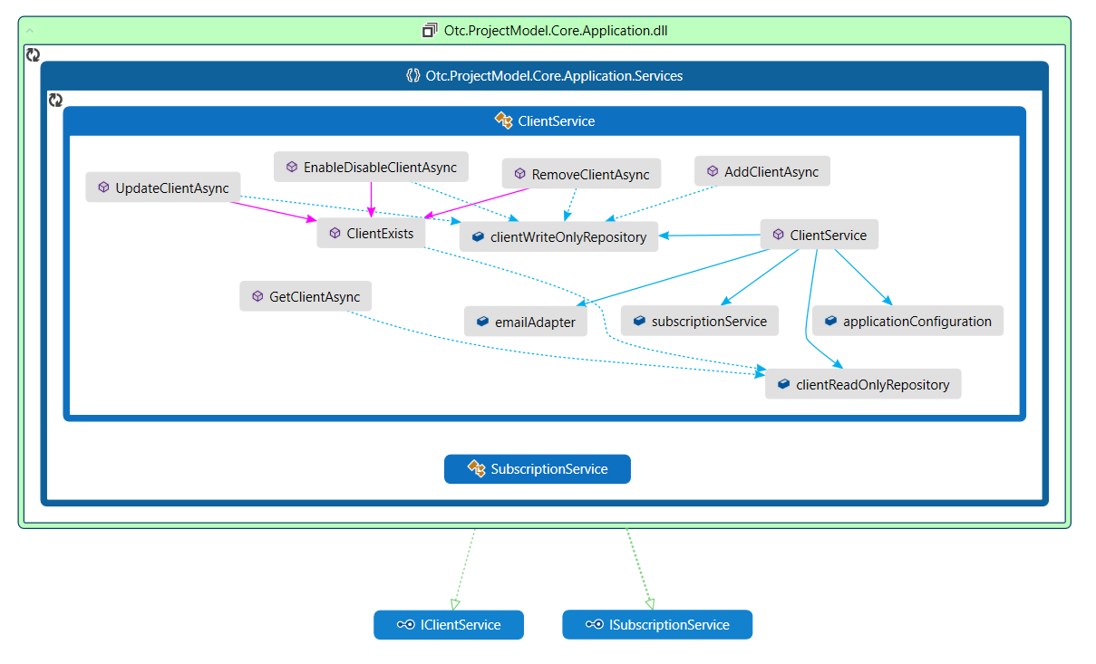
Aplicação

Slide 45
Aplicação
Assim como o domínio, a camada de aplicação também deve ser agnóstica à tecnologia.
A única dependência da camada de Aplicação deve ser a camada de Domínio

Slide 46
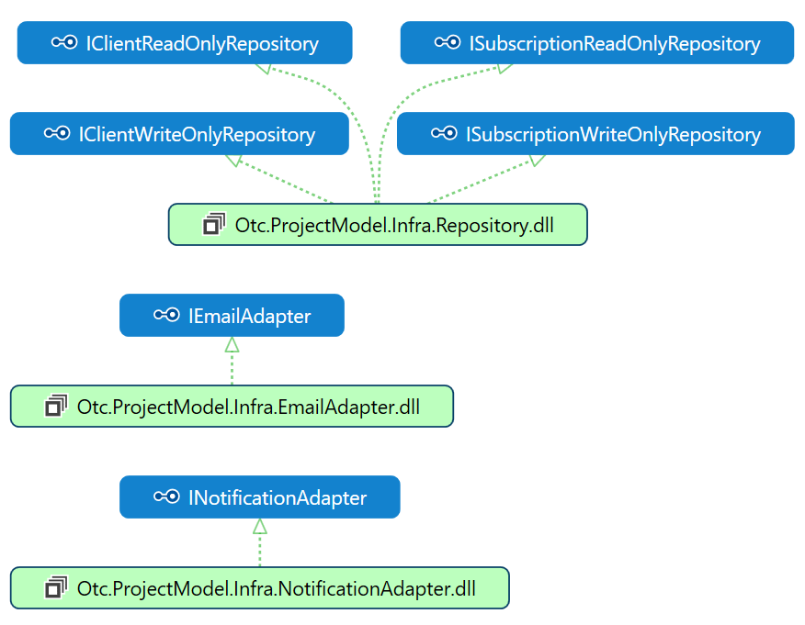
Infraestrutura

Slide 47

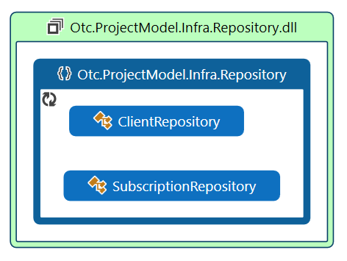


Infraestrutura

Slide 48
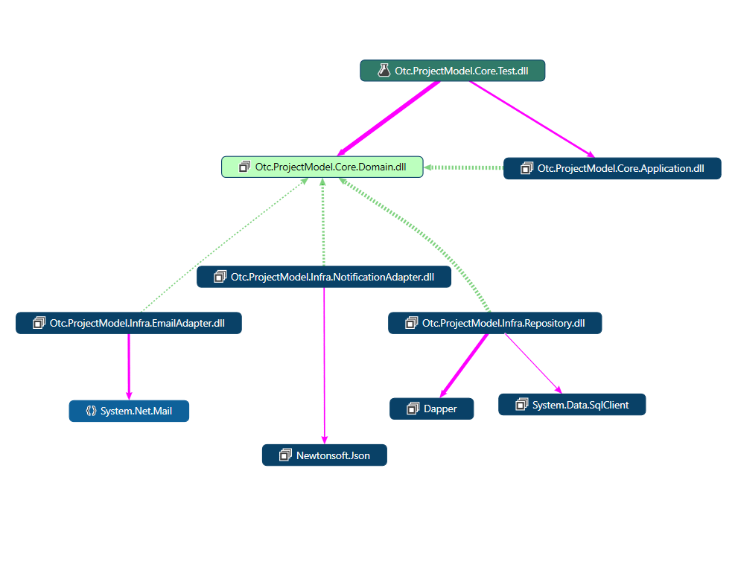
Visão geral
Core
Infraestrutura
Bibliotecas de terceiros

Slide 49
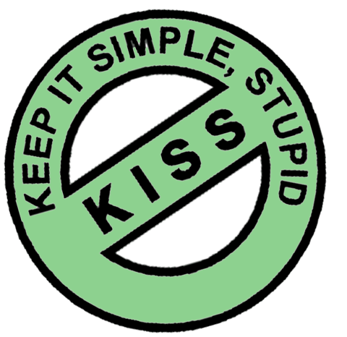
Domínio
"Qualquer tolo consegue escrever código que um computador entenda. Bons programadores escrevem código que humanos possam entender." (Martin Fowler)

